Slide 1
Portal de sistemas da SEDUC e sistemas de apoio ao SIGE
Portal de sistemas da SEDUC e sistemas de apoio ao SIGE
Palestrantes: Letícia Barbalho
Rodrigo Nunes

Slide 2
Portal de sistemas da SEDUC e sistemas de apoio ao SIGE
SIIGNET
Sistemas do portal
O que são os sistemas de apoio ao SIGE
SIA – Suporte à inspeção e auditoria
RM6 – Reordenamento da matrícula
SSM – Sistema de solicitação de matrícula
MAN6 – Sistema de manutenção da matrícula
IES – Informatização das escolas

Slide 3
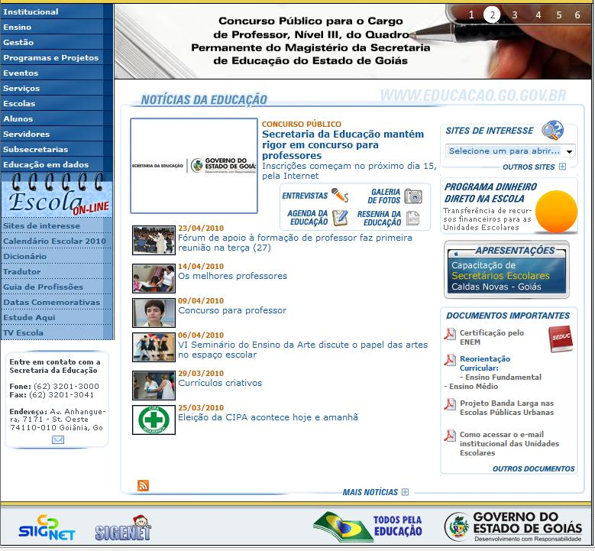
Portal de sistemas da SEDUC e sistemas de apoio ao SIGE
Como acessar?

Slide 4
Portal de sistemas da SEDUC e sistemas de apoio ao SIGE
O que é o SIIGNET? Como ele surgiu?

Slide 5
Portal de sistemas da SEDUC e sistemas de apoio ao SIGE
Quem pode acessar o portal? Como solicitar acesso?

Slide 6
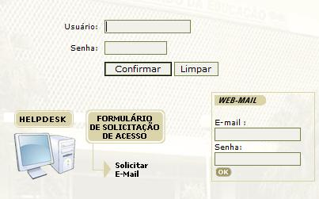
Portal de sistemas da SEDUC e sistemas de apoio ao SIGE
Como acessar o Helpdesk

Slide 7
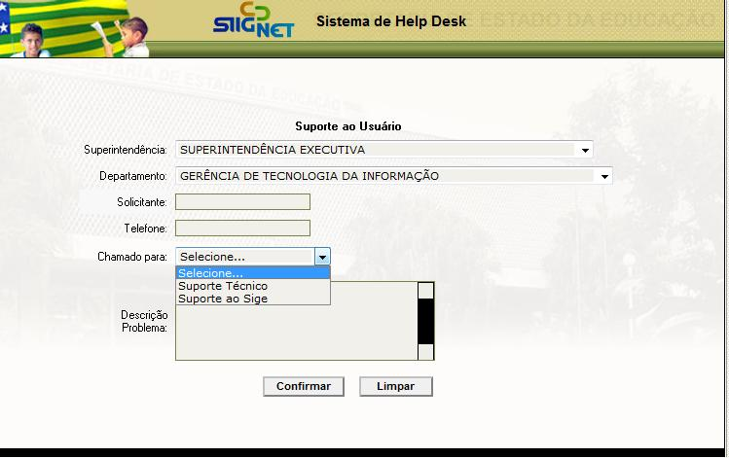
Portal de sistemas da SEDUC e sistemas de apoio ao SIGE
Helpdesk

Slide 8
Portal de sistemas da SEDUC e sistemas de apoio ao SIGE
Equipe
12 analistas/desenvolvedores
4 analistas de testes
5 atendentes do Call Center

Slide 9
Portal de sistemas da SEDUC e sistemas de apoio ao SIGE
52 sistemas ativos no portal
SCLD
SEDO
CIS
PRZ
SES
AOF
PTO
SIA
PRAEC
PAT
CVI
BTA
DES
SGR
IES
SCV
IGE
CPR
IES
SRF
CED
HDK
SSM
MAN6
AESE
SME
LAB
RM6
CFP
PSS
SCT
CIT
PES

Slide 10
Portal de sistemas da SEDUC e sistemas de apoio ao SIGE
Reordenamento
Informatização das escolas
Suporte à Inspeção e auditoria
Manutenção de matrícula
SIGE
SIGE
Sistema de solicitação de matrícula

Slide 11
Portal de sistemas da SEDUC e sistemas de apoio ao SIGE
SIA
Suporte à Inspeção e Auditoria
Gerenciado pela GERAENS
Principal funcionalidade: manutenção de dados relativos às Unidades de Ensino

Slide 12
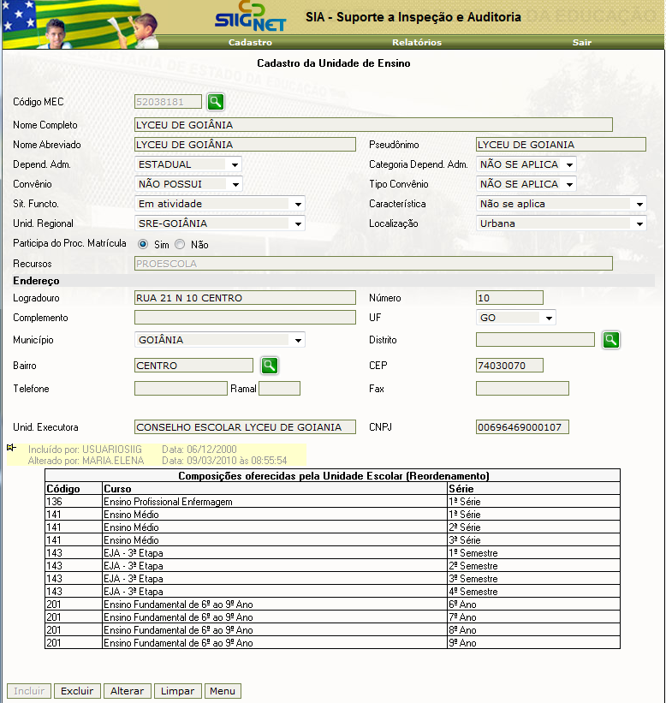
Portal de sistemas da SEDUC e sistemas de apoio ao SIGE
Cadastro da unidade de ensino

Slide 13
Portal de sistemas da SEDUC e sistemas de apoio ao SIGE
SIA - Informações enviadas
Manutenção de matrícula: os dados dos cadastros de escola são enviados para o sistema de manutenção de matrícula, para que este possa gerar uma lista de escolas para o SIGE.

Slide 14
Portal de sistemas da SEDUC e sistemas de apoio ao SIGE
SIA - Informações recebidas
SIGE: após a importação dos bancos da escola, alguns dados informados por esta são atualizados no SIA.
Por exemplo: telefone, fax, e-mail.

Slide 15
Portal de sistemas da SEDUC e sistemas de apoio ao SIGE
RM6
Reordenamento da matrícula
Gerenciado pela GERAENS
Principal funcionalidade: cadastro do reordenamento

Slide 16
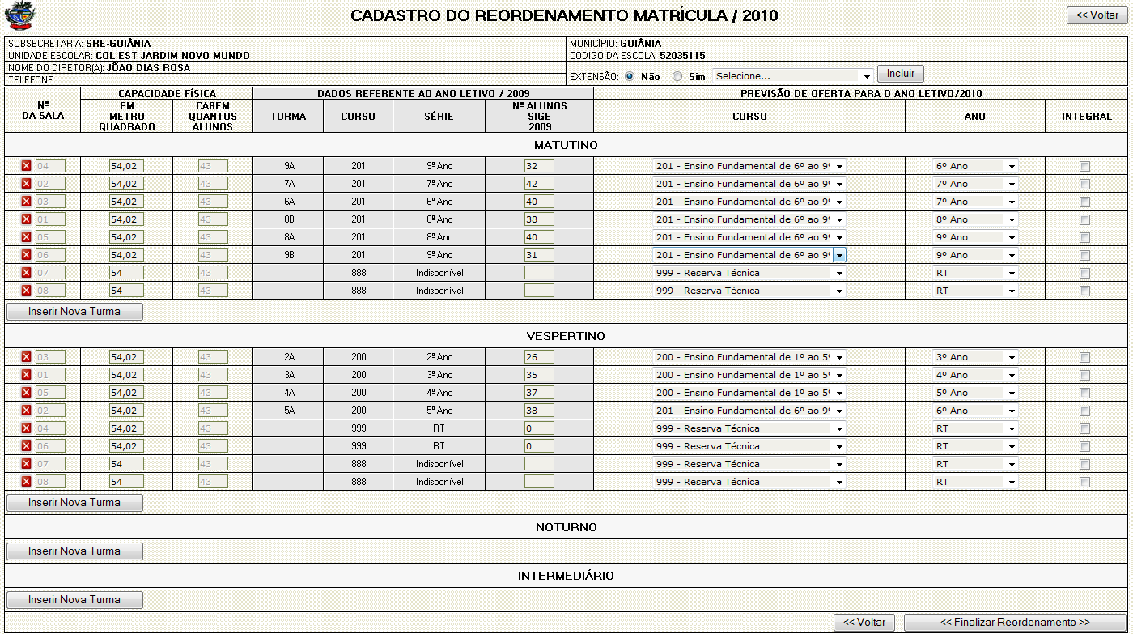
Portal de sistemas da SEDUC e sistemas de apoio ao SIGE
Cadastro de Reordenamento

Slide 17
Portal de sistemas da SEDUC e sistemas de apoio ao SIGE
RM6 - Informações enviadas
Manutenção da matrícula: dados das turmas autorizadas, cadastradas no reordenamento, são usados para gerar uma lista de turmas autorizadas para o SIGE
Sistema de solicitação de matrícula: informação das turmas existentes, autorizadas pelo reordenamento,
para que sejam disponibilizadas para a matrícula

Slide 18
Portal de sistemas da SEDUC e sistemas de apoio ao SIGE
SSM
Sistema de solicitação de matrícula
Gerenciado pela GERAENS. Usado por esta gerência e pelos atendentes do Call Center da Matrícula
Principais funcionalidades: solicitação de novo aluno e TIP, confirmação de novo aluno e TIP, consulta de alocação

Slide 19
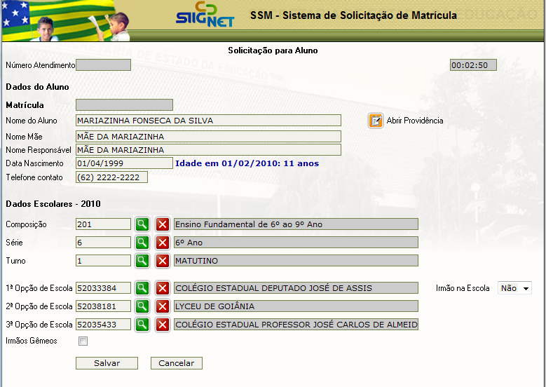
Portal de sistemas da SEDUC e sistemas de apoio ao SIGE
Solicitação de aluno

Slide 20
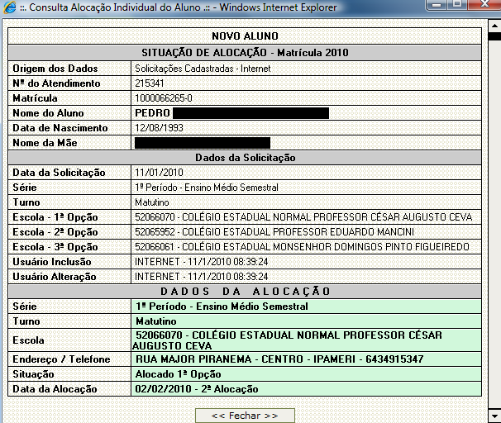
Portal de sistemas da SEDUC e sistemas de apoio ao SIGE
Consulta de alocação de aluno

Slide 21
Portal de sistemas da SEDUC e sistemas de apoio ao SIGE
SSM - Informações enviadas
Manutenção da matrícula : ao final do processo de matrícula, os dados dos alunos matriculados são passados para o sistema de manutenção de matrícula, para que este gere uma lista de alunos matriculados para o SIGE. Esta lista é conhecida como “Dados da matrícula”.

Slide 22
Portal de sistemas da SEDUC e sistemas de apoio ao SIGE
SSM - Informações recebidas
Reordenamento: informação das turmas autorizadas no reordenamento para que sejam disponibilizadas para a matrícula

Slide 23
Portal de sistemas da SEDUC e sistemas de apoio ao SIGE
MAN6
Sistema de Manutenção da Matrícula
Gerenciado pela GERTEC
Principais funcionalidades: solicitação de alunos, liberação de alunos, verificação de inconsistências, geração de listas de dados a serem enviados para o SIGE

Slide 24
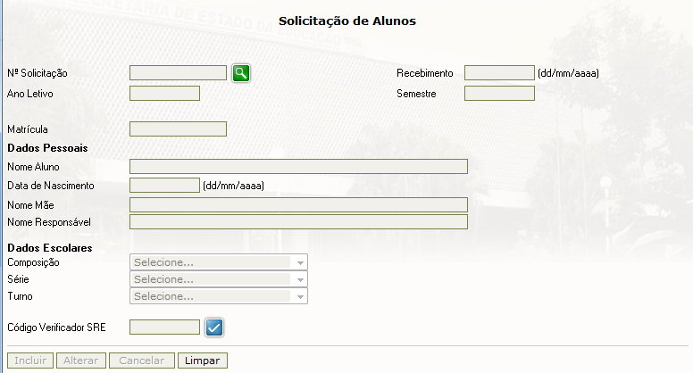
Portal de sistemas da SEDUC e sistemas de apoio ao SIGE
Solicitação de aluno

Slide 25
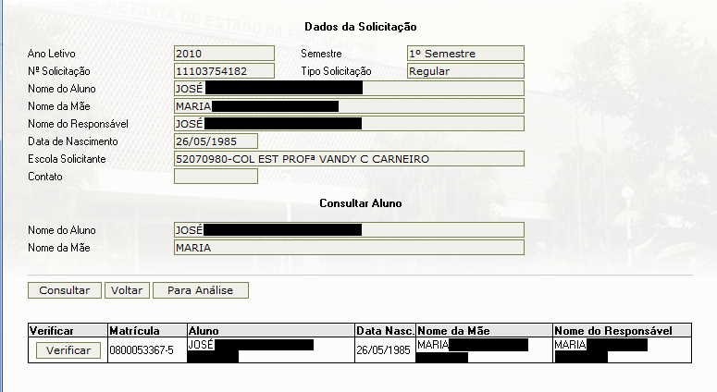
Portal de sistemas da SEDUC e sistemas de apoio ao SIGE
Liberação de alunos

Slide 26
Portal de sistemas da SEDUC e sistemas de apoio ao SIGE
Inconsistências - Alunos alocados em mais de uma unidade de ensino

Slide 27
Portal de sistemas da SEDUC e sistemas de apoio ao SIGE
Inconsistências - Aluno com nomes diferentes

Slide 28
Portal de sistemas da SEDUC e sistemas de apoio ao SIGE
MAN6 - Informações enviadas
SIGE: dados da manutenção, dados da matrícula, turmas autorizadas e listas de unidades de ensino

Slide 29
Portal de sistemas da SEDUC e sistemas de apoio ao SIGE
Arquivos gerados pelo sistema de Manutenção da Matrícula
Dados da manutenção
Dados da matrícula
Lista das unidades de ensino
Turmas autorizadas

Slide 30
Portal de sistemas da SEDUC e sistemas de apoio ao SIGE
MAN6 - Informações recebidas
Sistema de Inspeção e auditoria dados da escola para geração de lista para o SIGE
Reordenamento: dados das turmas autorizadas para geração de lista para o SIGE
Sistema de solicitação de matrícula: dados dos alunos matriculados para geração de lista para o SIGE
SIGE: solicitação de alunos da rede e novos alunos

Slide 31
Portal de sistemas da SEDUC e sistemas de apoio ao SIGE
IES
Informatização das escolas
Gerenciado pela GERTEC
Principais funcionalidades: acompanhamento do processamento, checklist

Slide 32
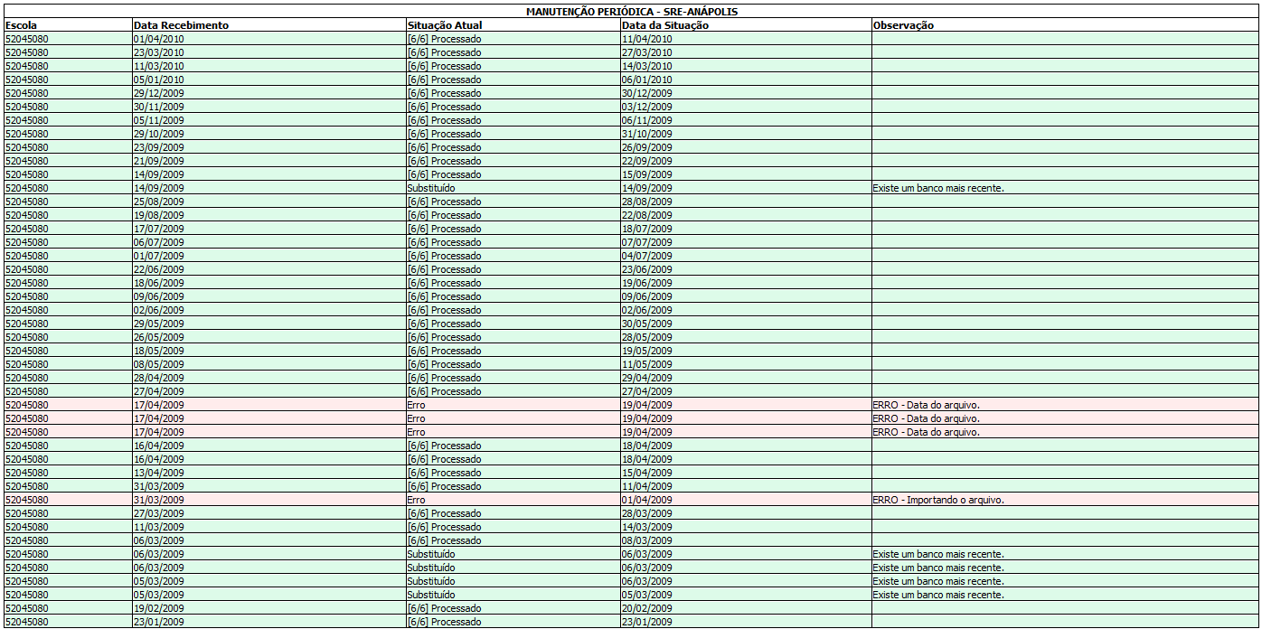
Portal de sistemas da SEDUC e sistemas de apoio ao SIGE
Relatório dos processamentos da escola

Slide 33
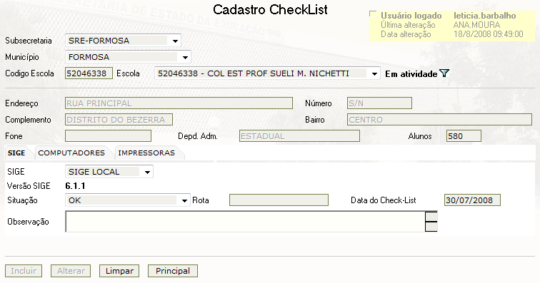
Portal de sistemas da SEDUC e sistemas de apoio ao SIGE
Cadastro de checklist

Slide 34
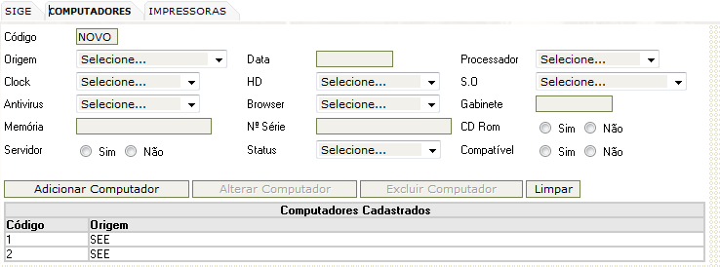
Portal de sistemas da SEDUC e sistemas de apoio ao SIGE

Slide 35
Portal de sistemas da SEDUC e sistemas de apoio ao SIGE
IES - Informações enviadas
SIGE: informação que define se a escola trabalha de forma online ou offline

Slide 36
Portal de sistemas da SEDUC e sistemas de apoio ao SIGE
IES - Informações recebidas
SIGE: dados dos processamentos

Slide 37
Portal de sistemas da SEDUC e sistemas de apoio ao SIGE
OBRIGADO!

